Slide 1
স্বাগতম

Slide 2
শিক্ষক পরিচিতি ‍‌ মাহবুবা নওয়াজ প্রভাষক ইসলামের ইতিহাস ও সংস্কৃতি
চারপীর আউলিয়া সিনিয়র মাদ্রাসা আনোয়ারা ,চট্টগ্রাম।
ই-মেইল : mahbubanawaz@gmail.com

Slide 3
পাঠ পরিচিতিঃ
বিষয়ঃ ইসঃইতিহাস
অধ্যায়ঃ- চতুর্থ
সময়ঃ ৪০ মিনিট

Slide 4
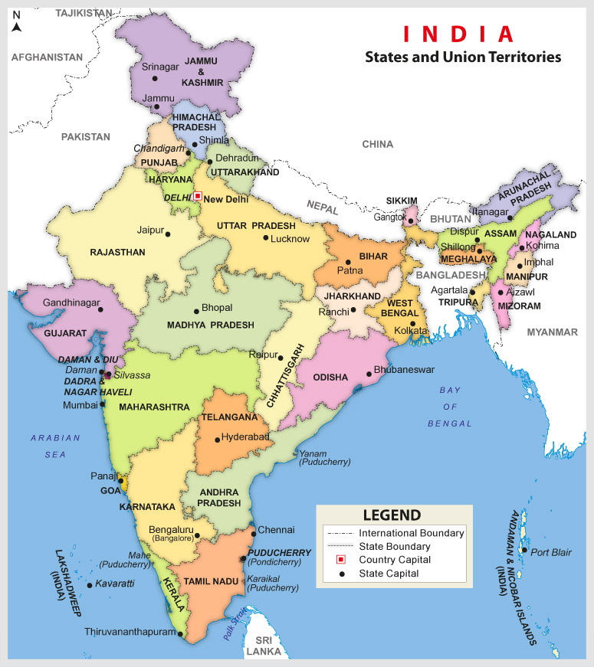

Slide 5
পাঠ শিরোনাম
ভারতীয় উপমহাদেশের মুসলমানদের আগমনের ইতিহাস

Slide 6
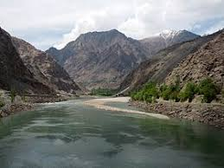

Slide 7
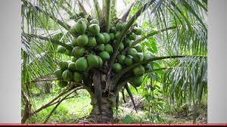

Slide 8
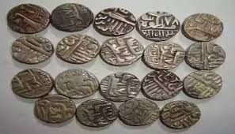
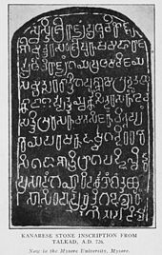
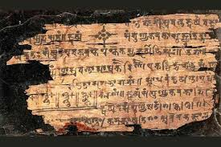

Slide 9
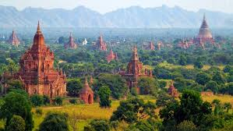
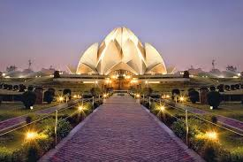

Slide 10
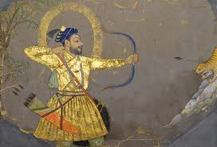
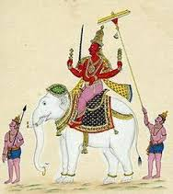
চিত্র দেখি

Slide 11
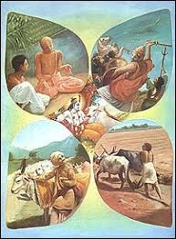
ব্রা্‌হ্মণ
ক্ষত্রিয়
শূদ্র
বৈশ্য

Slide 12
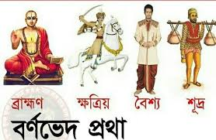

Slide 13
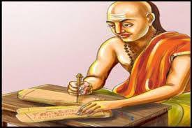

Slide 14
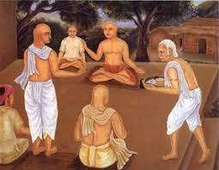

Slide 15
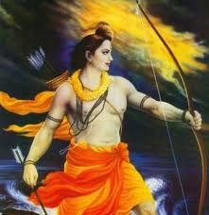
ক্ষত্রিয়

Slide 16
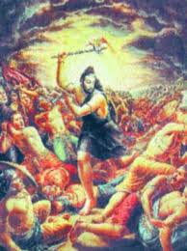
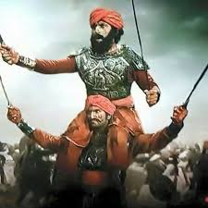

Slide 17
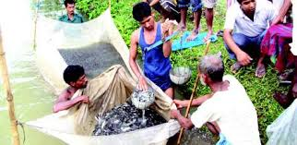
বৈশ্য

Slide 18
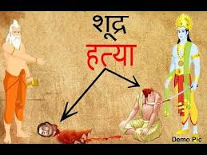
শূদ্র

Slide 19
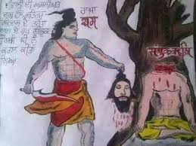

Slide 20
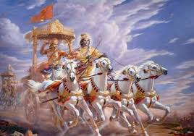
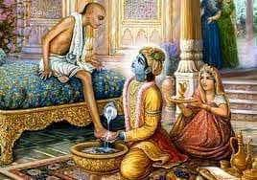

Slide 21
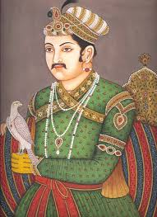
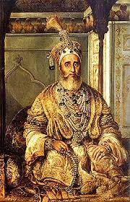

Slide 22
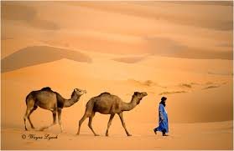
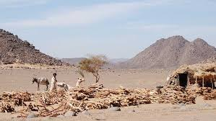
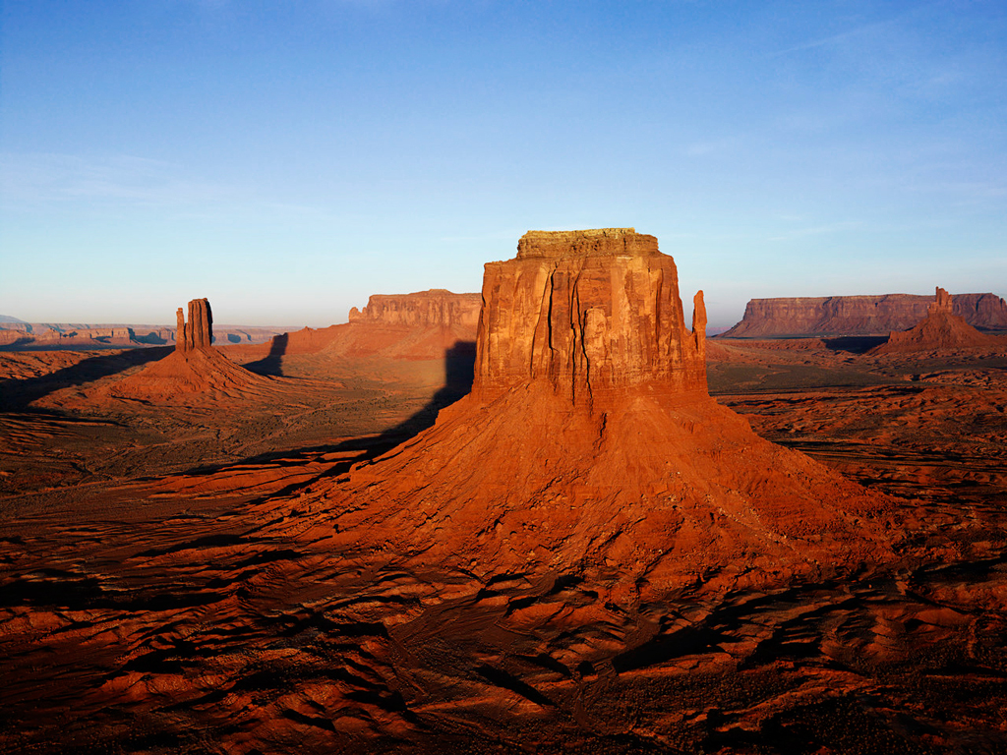
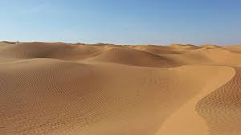

Slide 23
শিখন ফল‌…. এই পাঠ শেষে শিক্ষার্থীরা........ ১. কার নামনুসারে ভারতের নামকরণ করা হয় বলতে পারবে।
২. পৃথিবীর বৃহত্তম উপমহাদেশ কোনটি বলতে পারবে।
৩. মুসলিম বিজয়ের প্রাক্কালে ভারতের রাজনৈতিক/সামাজিক/অর্থনৈতিক ও ধর্মীয় অবস্থা বর্ণনা করতে পারবে।

Slide 24
মূল্যায়ন ১.‍ প্রাচীনকালে হিন্দু সমাজ কয়টি স্তরে বিভক্ত ছিল?
২. জাতিভেদ প্রথা হিন্দু সমাজে কীভাবে ঐক্য ও সংহতির পথে বাধা সৃষ্টি করে। ব্যাখ্যা দাও।
৩. ভারতবর্ষের ইতিহাস লেখার উপাদানগুলো কি ছিল বর্ণনা কর।

Slide 25
আল্লাহ্ হাফেজ

Slide 26
ধন্যবাদ

